Slide 1
کف پای صاف
+
کف پای گود

Slide 2
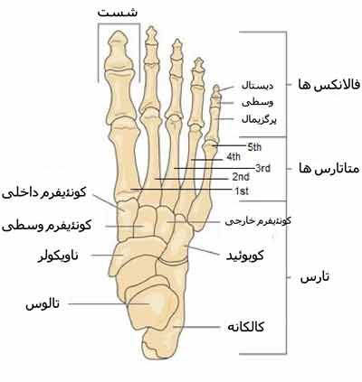
اناتومی اسکلتی پا:
جلوتر از استخوان های تارس پنج استخوان بلند قرار دارند که به آنها متاتارس Matatarsals میگویند و در واقع کف پا را میسازند.
جلوتر از متاتارس ها انگشتان پا قرار دارند که هر کدام از آنها سه بند دارد (بجز شست پا که دو بند دارد) و به استخوان هر بند فالانکس halangesP میگویند.

Slide 3
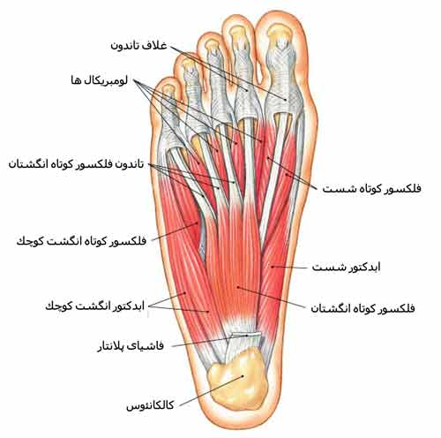
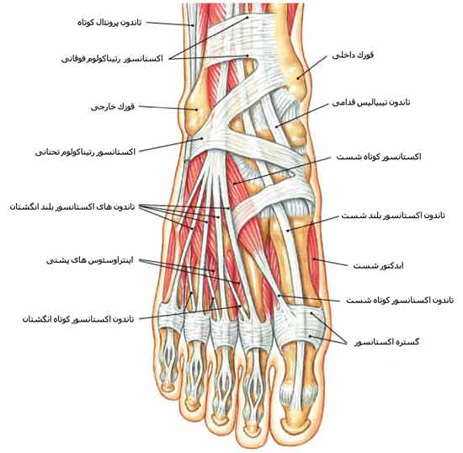
اناتومی عضلات پا:

Slide 4
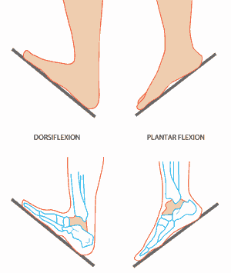
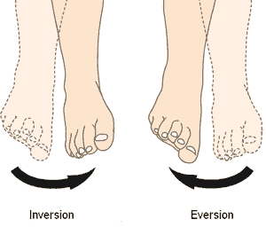
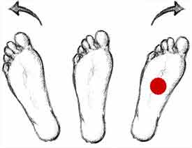
حرکات پا:
دورسی فلکشن و پلانتارفلکشن اینورژن و اورژن
ابداکشن و ادداکشن

Slide 5
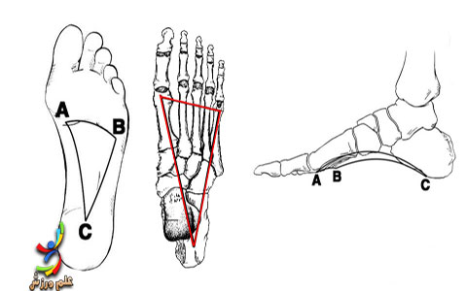
نقاط تحمل کننده وزن بدن:
در کف پا سه نقطه وجود دارد که نقاط اصلی تحمل کننده وزن هستندآن ها عبار تند از:
زیر استخوان پاشنه
زیر انتهای تحتانی اولین استخوان کف پایی
زیر انتهای تحتمانی پنحمین استخوان کف پایی
چگونگی قرار گرفتن این ساختارها در کنار هم، قوس ‌های استخوانی را ایجاد می‌ کند. زمانی که راه می ‌رویم، این قوس‌های قابل ارتجاع، وزن بدن را میان پاها و ساق پا توزیع می ‌کنند.

Slide 6
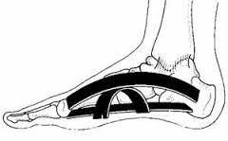
قوس های کف پا:
قوس طولی داخلی:
از استخوان پاشنه تا اولین مفصل کف پایی-انگشت شست امتداد دارد.
قوس طولی خارجی:
از استخوان پاشنه تا پنجمین مفصل کف پایی-انگشت کوچک امتداد دارد.
قوس عرضی:
این قوس مانند گنبدی از اولین استخوان میخی کف پایی تا استخوان ناوی به صورت عرضی امتداد دارد.

Slide 7
کف پای صاف
Flat foot

Slide 8
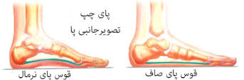
تعریف:
Flat foot
کاهش یا از بین رفتن
ارتفاع قوس طولی داخلی پا

Slide 9
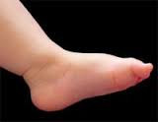
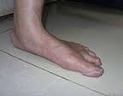
انواع کف پای صاف:
کف پای صاف مادرزادی(انعطاف پذیر):
کودک با کف پای صاف به دنیا می آید یا هنگام تولد برای آن مستعد است. این نوع صافی کف پا بدون علامت و انعطاف پذیر است. منظور از انعطاف پذیر بودن آن است که قوس کف پا تا قبل از اعمال وزن روی پا وجود دارد.
کف پای صاف اکتسابی(سخت):
این نوع با مرور زمان و نه در هنگام تولد، ایجاد می شود و به عوامل مختلفی چون نوع کفش کودک، وضعیت نشستن و خوابیدن او جبران ناهنجاری های موجود در ساق و بالاتر و گاهی پارگی لیگامان ها و تاندون های پا بستگی دارد.یعنی اگر کودک با پای صاف به دنیا نیامده باشد ،معلوم می شود این تغییر شکل را کسب کرده است .

Slide 10
علل:
وراثت
بیماری ها مانند:فلج اطفال و اختلالات تغذیه ای عضلانی(دیستروفی)
بستری شدن و عدم تحرک بدنی به مدت طولانی
افزایش وزن
صدمات و حوادث مانند:پارگی های کامل لیگامنتی و شکستگی های شدید ناحیه پا
مشاغل سر پایی مانند دندانپزشکی و ارایشگری
پوشیدن کفش های تنگ پاشنه بلند وپنجه باریک
ضعف عضلات ناحیه ساق پا و کف پا(ضعف:درشت نی قدامی و خلفی خم کننده طویل شست پا وعضلات ریز کف پایی)(کوتاه:چرخش دهنده های خارجی یعنی نازک نی کوتاه بلند و طرفی)
عدم تعادل و هماهنگی میان انعطاف پذیری و قدرت در عضلات کف پایی با عضلات ساق پا به ویژه در ورزشکارن

Slide 11
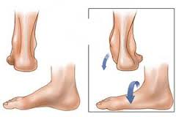
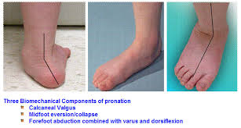
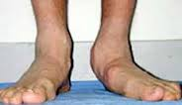
علائم:
کاهش قوس طولی
چرخش پاشنه به خارج
برجستگی استخوان ناوی
پهن شدن پا
قرار گرفتن پنجه پا به بیرون
قرار گرفتن جانب داخلی پا روی زمین هنگام ایستادن و راه رفتن
درد در ناحیه قوس طولی داخلی
تمایل به ضربدری شدن زانو
تغییر رنگ و سخت شدن پوست ناحیه قوس داخلی و گاه پینه بستن آن
فقدان حالت فنری بودن درپا که منجر به عدم مهارت و کشیدن پا به زمین هنگام راه رفتن می شود
فقدان عمل ضربه گیری درپا
درد در قسمت داخلی وخارجی مچ پا
ساییدگی طرف داخلی پاشنه کفشَ

Slide 12
عوارض:
مستعد شدن پا برای زخمها
پارگی عروق انگشتان و بروز درد در پا در اثر وارد آمدن فشار
تاثیرات ثانویه بر روی زانوبر اثر کشیدگی بافت نرم و فشردگی استخوانهای آن
خستگی زودرس و کمر درد
ایجاد عارضه انگشت شست کج
محدودیت دامنه حرکتی چرخش پا به داخل
رگ به رگ شدن پا به علت کشیدگی مزمن لیگامنتهای تارسال

Slide 13
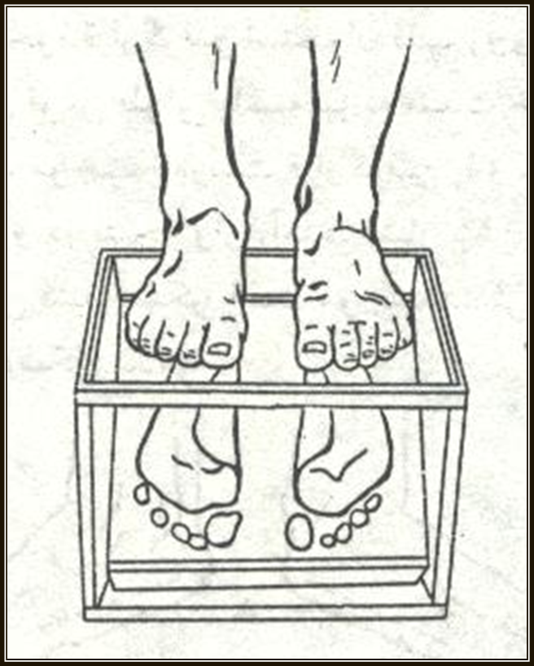
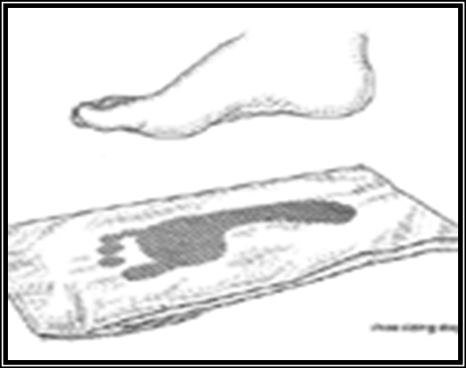
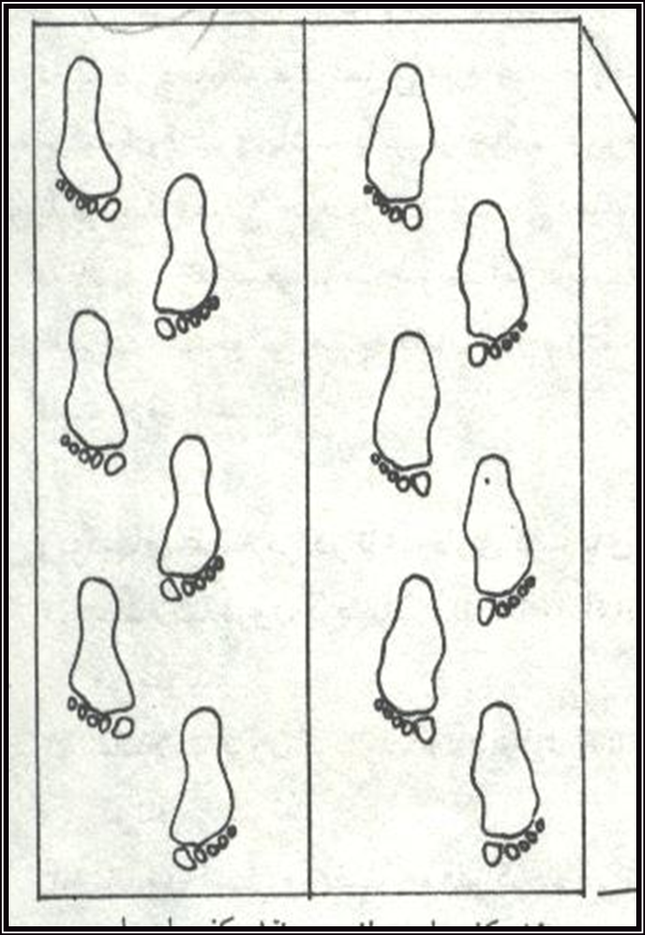
ابزار:
ثبت نقش کف پا
جعبه ایینه
خط شاقولی
روش پدوگرافی

Slide 14
حرکات اصلاحی:
اگر صافی کف پا از نوع مادرزادی باشد دراغلب موارد احتیاج به درمان از طریق جراحی دارد.
پرهیز از ایستادن های طولانی
راه رفتن های تقویتی چون راه رفتن روی لبه خارجی پا و روی پنجه ها
راه رفتن با پای برهنه بر روی ماسه چمن و سطوحی که قابلیت شکل پذیری داشته باشند
در بچه های بزرگتر بهتر است یک محافظ قوس در داخل کفش قرار داده شود.

Slide 15
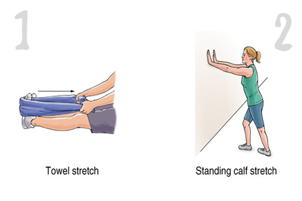
تمرینات کششی:
مطابق شکل یک باند الاستیک یا یک حوله را دور قسمت برجسته ی پا که کمی پایینتر از انگشتان است قرار دهید،‌ زانو را مستقیم نگه دارید و پنجه پا را به سمت صورت بکشید.
روبروی دیوار بایستید و کف دست ها را در مقابل شانه روی دیوار قرار داده و پاها را مطابق شکل و یکی را در جلوی دیگری قرار دهید. پای جلویی باید حدود ۳۰ سانتیمتر از دیوار فاصله داشته باشد. زانوی جلو را فقط کمی خم کنید ، زانوی عقب را مستقیم نگه دارید و با کف دست ها به دیوار تکیه کنید تا در ساق پای عقب کشش احساس کنید.

Slide 16

در ابتدا برای حمایت کافی ، نرده پله ها را بگیرید ،
با پنجه ی پا روی پله ی اول بایستید و پاها را کمی از هم باز نگه دارید.
مطابق شکل طوری بایستید که پاشنه ها بیرون قرار بگیرند.
زانوها را مستقیم نگه دارید و کمی پاشنه ها را پایین بیاورید تا کششی در ساق پا حس کنید.

Slide 17
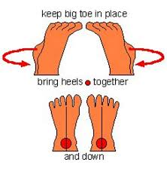
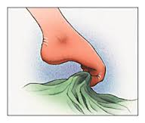
تمرینات تقویتی:
کنید.در وضعیت نشسته همراه با خم کردن انگشتان پا را به حالت چرخش داخلی در اورید.
در وضعیت ایستاده پارچه ای را روی زمین پهن کرده و بااستفاده از انگشتان پا ان را جمع کنید.

Slide 18
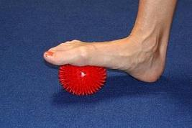
در وضعیت نشسته با انگشتان پا توپ پینگ پنگ یا گلوله کوچکی را از روی زمین برداشته و به مدت چند ثانیه نگه داشته شود.

Slide 19
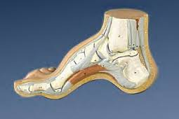
تعریف کف پای گود یا پا طاقدیسی:
نوعی اختلال در وضعیت طبیعی پا است که در ان قوس طولی داخلی و خارجی افزاش می یابد که در هنگام راه رفتن و ایستادن این قوس ها با زمین تماس حاصل نمیکند.
عموما با چنگالی شدن پا همراه است.
از نظر علت شناسی به انواع:
مادرزادی
این تغییر شکل به صورت قوس بلند پا خود را نشان می دهد و درنقطه مقابل صافی کف پا قرار میگیرد افزایش قوس کف پایی مادرزادی ممکن است یک الگوی طبیعی باشد.
اکتسابی
این تغییر شکل معمولا به علت بیماری های عضلانی و عصبی ایجاد میشود قوس های پا اعم ازقوس طولی داخلی و خارجی هر دو افزایش پیدا می کند.

Slide 20
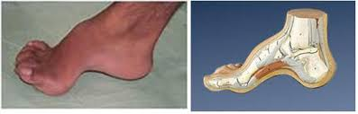
علل:
فعالیت بیش از حد عضلات کف پایی
کوتاهی تاندون اشیل
کوتاهی و ضعف عضلات درشت نی قدامی بین استخوانی و دودی کف پا و عضله بازکننده درازنشست
گرفتگی یا فلج عضلات کف پایی به دلیل اختلالات عصبی –عضلانی
ضعف عضله نازک نأی کوتاه

Slide 21
مراحل مختلف تغییر شکل پای طاقدیسی:
درجه یک:
در این مرحله بدون علت زمین می خورد. ضعف خفیف عضلات بازکننده است.
درجه دو:
خم شدن خفیف قسمت جلو پا و انگشت شست در مفصل کف پایی-انگشتی حالت باز شدن و در مفصل بین انگشتی حالت خم شدن پیدا میکند.کوتاهی وتر اشیل همچنین چنگالی شدن انگشتان به خاطر پایین افتادن سر استخوان های کف پایی ایجاد می شود.
درجه سه:
تمام انگشتان حالت چنگالی و وتر اشیل کوتاه و این تغییر شکل ها به صورت ثابت درمی ایند.میخچه های دردناکی در پشت یمفاصل بین انگشتی فرد ایجاد خستگی. پس از راه رفتن و یا ایستادن طولانی
درجه چهار:
گودی کف پا و انگشتان چنگالی مفاصل بین استخوان ها مچ پا و کف پا در وضعیت نزدیک شده قرار میگیرند و موجب تغییر شکل پای چرخیده به داخل میشوند..در کنار خارجی پا و زیر سر استخوان های کف پا پینه می بندد و راه رفتن فرد سخت و دردناک می شود.
درجه پنج:
این حالت در افرادی که دچار فلج شده اند دیده می شود.انگشتان کبود و سرد هستند افزایش قوس طولی پا و ایجاد پینه های دردناک

Slide 22
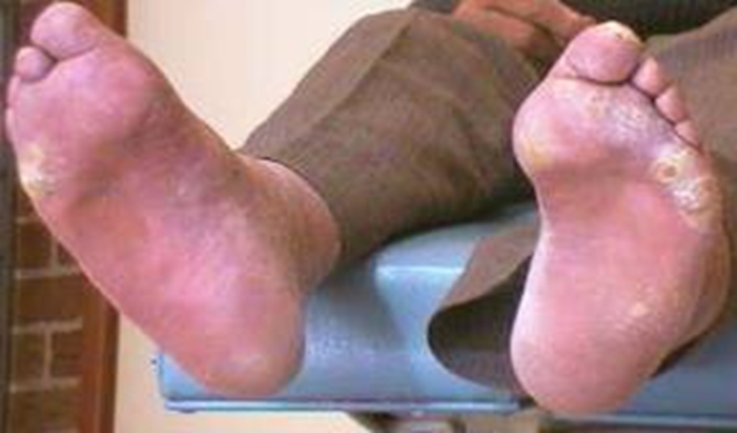
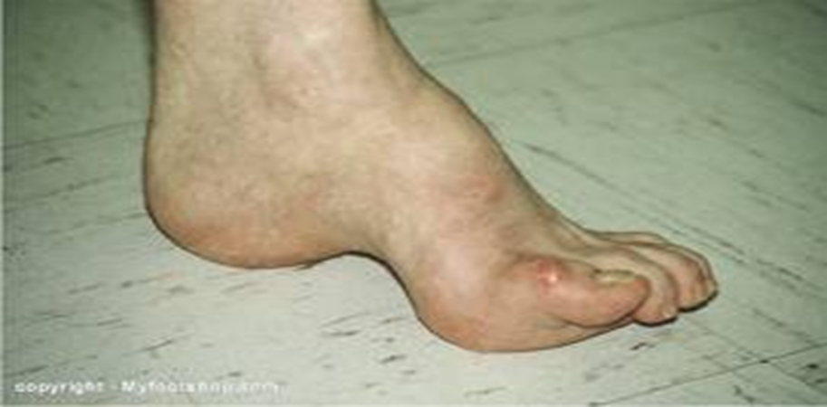
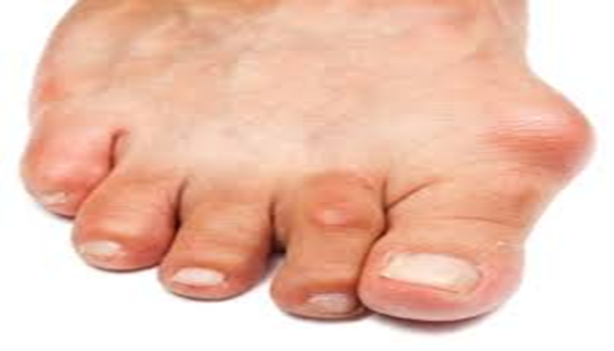
عوارض:
درد در انتهای استخوان کف پایی
برجسته شدن سر استخوان کف پایی وضخیم شدن پوست زیر آنها
چنگالی شدن انگشتان
باز شدگی مفصل کف پایی –بند انگشتی
ایجاد پینه روی مفاصل بند انگشتی
چرخش داخلی پاشنه
درد جلو ساق پا
کاهش استقامت و خستگی در راه رفتن و ایستادن
ساییدگی جانب خارجی کفش
کاهش تعادل و راه رفتن غیر موزون
استرس فرکچر استخوانهای متاتارس،درشتنی و نازک نی

Slide 23
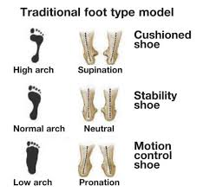
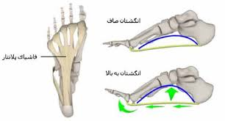
شیوه تشخیص:
ازمودنی از نمای جلو در حالت راه رفتن و ایستادن و هم چنین از نمای پشت چرخش پاشنه ی ازمودنی به هنگام ایستادن و گام برداری مشخص است.
از تغییر ظاهری انگشتان پا به ویژه چنگالی شدن ان ها و پینه روی مفاصل انگشتان مشخص است.

Slide 24
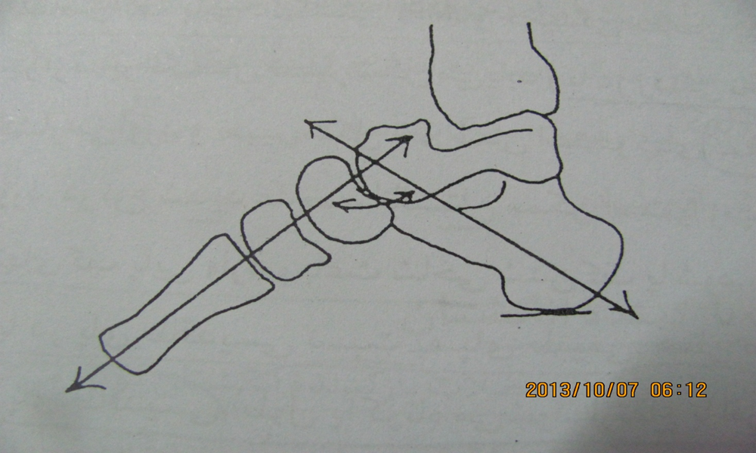
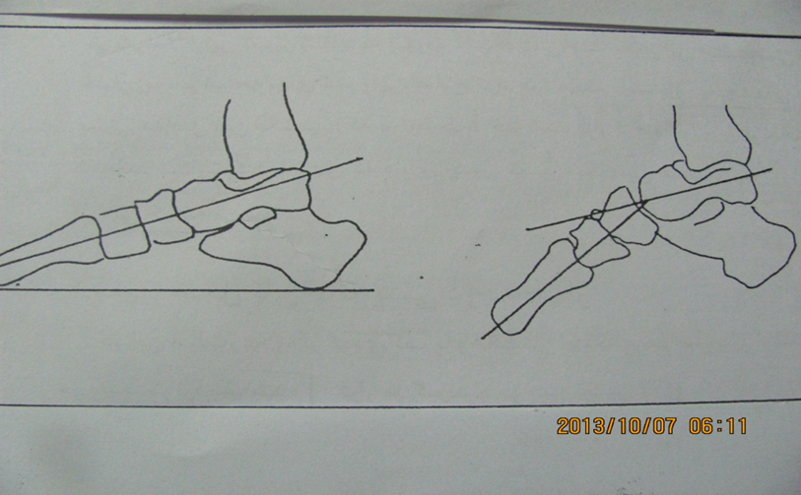
اندازه گیری
روش هیبس:
زاویه تشکیل شده بین دو خطی را که از مرکز محور طولی پاشنه و استخوان کف پای اول کشیده میشود اندازه می گیرند
روش مری:
زاویه بین دو خطی را که از مرکز محور طولی استخوان قاپ و استخوان کف پایی اول عبور میکند محاسبه می کنند.

Slide 25
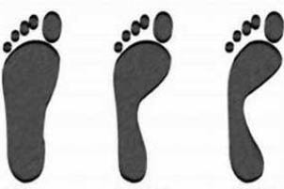
ابزار:
جعبه ایینه:
مشاهده رنگ پوست ناحیه قوس به هنگام تحمل وزن
ترسیم نقش پا
هرگاهنقش داخلی کف پا از خط فرضی که از مرکز تاندون اشیل و در امتداد کف
به طرف انگشت دوم می رود فاصله زیادی داشته باشد افزایش قوس وجود دارد.

Slide 26
حرکات اصلاحی:
1-کشش عضلات کف پایی و تاندون آشیل
2-کشش لیگامنتها و نیام کف پایی
3-باز کردن و کشش دادن عضلات خم کننده انگشتان
4-تقویت عضلات بازکننده دراز شست ،عضلات دودی و بین استخوانی
5-پرهیز از ایستادنهای طولانی
6-پرهیز از پوشیدن کفش های پاشنه بلند و پنجه باریک
7-ماساژ پا در داخل آب گرم به منظور کاهش درد و خستگی
8-دور کردن و ارائه حرکات باد بزنی به انگشتان و رعایت بهداشت کفش

Slide 27
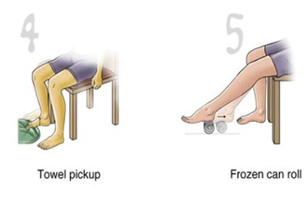
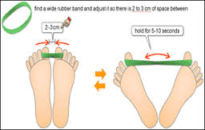
تمرینات کششی:
در وضعیت نشسته با زانوی خم پاشنه ها را به روی زمین گذاشته پا را به حالت چرخشی به خارج برده و بکوشید انگشتان را از هم دور کنید.
در وضعیت نشسته با دست و یک حوله که از زیر کف پا گذاشته است بکوشید بند انتهایی و میانی انگشتان را به حالت بازشده دراورید باید بند ابتدایی باز نشود.
در وضعیت ایستاده پنجه ها را به صورت بادبزنی از یکدیگر باز کنید.

Slide 28
تمرینات تقویتی:
در حالت نشسته روی پا را به ساق پا نزدیک کنید(دورسی فلکششن).
در حالت نشسته یک پا را بر روی پای دیگر گذاشته و در حالی که مقاومت می کنید حرکت دورسی فلکشن را انجام دهید.
در حالت نشسته در حالی که پاشنه پا بر روی زمین قرار دارد حرکت دورسی فلکشن را همراه حرکت اورشن (چرخش به خارج)مج پا انجام دهید.
در حالت نشسته در حالی که بر روی شست پا مقاومت اعمال می کنید حرکت باز شدن انگشت شست را انجام دهید.

Slide 29
تهیه کننده : زینب هادوی

